Slide 1
第十三章
JavaFX UI组件和多媒体

Slide 2
本章内容
概述
组件
Label、按钮、复选框、单选按钮、文本域、文本区域、组合框、列表视图、滚动条、滑动条、
视频和音频

Slide 3
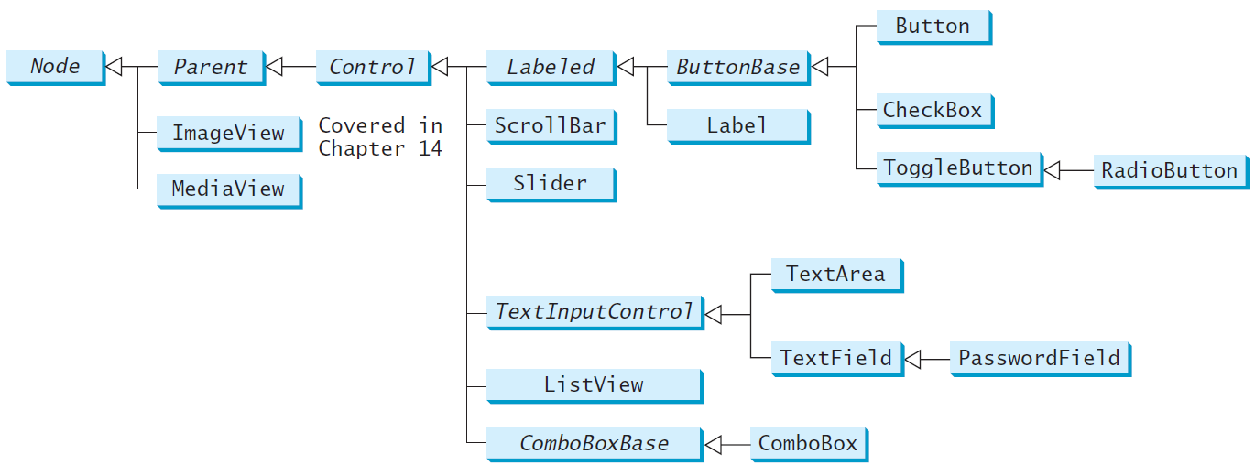
概述
JavaFX提供了许多UI组件

Slide 4
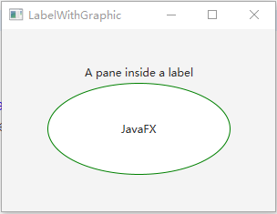
Labeled和Label
标签（Label）是一个显示小段文字、一个节点或显示两者的组件
Ellipse ellipse = new Ellipse( 100, 50);
ellipse.setStroke(Color.GREEN);
ellipse.setFill(Color.WHITE);
StackPane stackPane = new StackPane();
stackPane.getChildren().addAll(ellipse, new Label("JavaFX"));
Label lb5 = new Label("A pane inside a label", stackPane);
lb5.setContentDisplay(ContentDisplay.BOTTOM);
StackPane pane = new StackPane();
pane.getChildren().addAll(lb5);
LabelWithGraphic

Slide 5
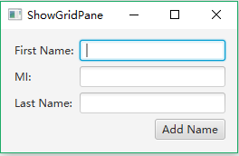
Labeled和Label
经常用来给其他组件（通常为文本域）做标签
pane.add(new Label("First Name:"), 0, 0);
pane.add(new TextField(), 1, 0);
pane.add(new Label("MI:"), 0, 1);
pane.add(new TextField(), 1, 1);
pane.add(new Label("Last Name:"), 0, 2);
pane.add(new TextField(), 1, 2);
Button btAdd = new Button("Add Name");
pane.add(btAdd, 1, 3);
GridPane.setHalignment(btAdd, HPos.RIGHT);
ShowGridPane

Slide 6
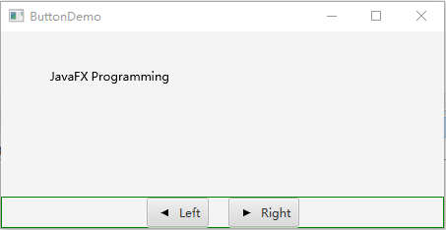
按钮
JavaFX提供了常规按钮、开关按钮、复选框按钮和单选按钮
HBox paneForButtons = new HBox(20);
Button btLeft = new Button("Left",
new ImageView("image/left.gif"));
Button btRight = new Button("Right",
new ImageView("image/right.gif"));
paneForButtons.getChildren().addAll(btLeft, btRight);
paneForButtons.setAlignment(Pos.CENTER);
paneForButtons.setStyle("-fx-border-color: green");
Text text = new Text(50, 50, "JavaFX Programming");
Pane paneForText = new Pane();
paneForText.getChildren().add(text);
pane.setCenter(paneForText);
BorderPane pane = new BorderPane();
pane.setBottom(paneForButtons);
pane.setCenter(paneForText);
btLeft.setOnAction(e -> text.setX(text.getX() - 10));
btRight.setOnAction(e -> text.setX(text.getX() + 10));
ButtonDemo

Slide 7
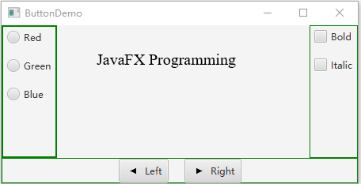
复选框和单选按钮
CheckBox chkBold = new CheckBox("Bold");
CheckBox chkItalic = new CheckBox("Italic");
RadioButton rbRed = new RadioButton("Red");
RadioButton rbGreen = new RadioButton("Green");
RadioButton rbBlue = new RadioButton("Blue");
ToggleGroup group = new ToggleGroup();
rbRed.setToggleGroup(group);
rbGreen.setToggleGroup(group);
rbBlue.setToggleGroup(group);

Slide 8
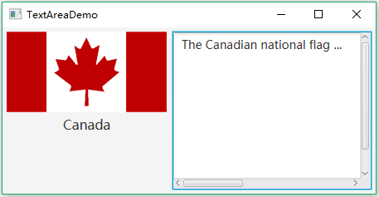
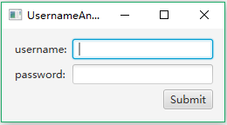
文本域和文本区域
Label userLabel = new Label("username:");
TextField userText = new TextField();
Label passLabel = new Label("password:");
TextField passText = new PasswordField();
Button submit = new Button("Submit");
pane.add(userLabel, 0, 0);
pane.add(userText, 1, 0);
pane.add(passLabel, 0, 1);
pane.add(passText, 1, 1);
pane.add(submit, 1, 2);
GridPane.setHalignment(submit, HPos.RIGHT);
TextArea taDescription = new
TextArea();
ScrollPane scrollPane = new
ScrollPane(taDescription);

Slide 9
其他组件
组合框（combo box）也称为选择列表（choice list）或下拉式列表（drop-down list）
用户从列表中选择一个条目
视图列表的功能与组合框基本相同，但它允许用户选择一个或多个值
滚动条（ScrollBar）是一个允许用户从一个范围内的值中进行选择的组件
滑动条（Slider）与滚动条类似，但有更多的属性，并且可以以多种形式显示

Slide 10
音频和视频
Media：获得媒体源
MediaPlayer：播放和控制媒体
MediaView：显示视频
音频格式
MP3, AIFF, WAV, MPEG-4
视频格式
FLV, MPEG-4
FlagAnthem
MediaDemo

